Slide 1





Giáo viên: Vũ Thị Nhàn

Slide 2
Tiết 3

Slide 3

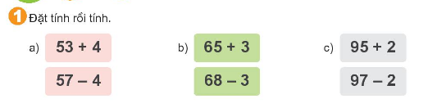
4
3
2
2
53
4
68
95
97
57
3
65
+
-
+
-
+
-
57
53
68
65
97
95

Slide 4
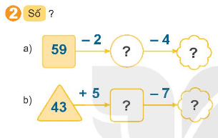
57
53
48
41
Q123

Slide 5

53
57
50
57
57
55

